Slide 1





Waarom Baanbrekers?
Carel le Roux

Slide 2
Wat is Baanbrekers?

Slide 3
Wat is Baanbrekers?
Dit is nie ‘n kinderoppasdiens nie.

Slide 4
Wat is Baanbrekers?
Dit is nie ‘n kinderoppasdiens nie.
Dit is nie ‘n militaristiese program nie.

Slide 5
Wat is Baanbrekers?
Dit is nie ‘n kinderoppasdiens nie.
Dit is nie ‘n militaristiese program nie.
Dit is nie ‘n remediërings- of rehabilitasieprogram nie.

Slide 6
Wat is Baanbrekers?
Baanbrekers se hoofdoel is om elke kind en jeug, op hulle ontwikkelingsvlak, te help om ‘n persoonlike verhouding met Jesus te ontwikkel en hulle horisonne te verbreed.

Slide 7
Waarom?
Want die liefde van Christus dring ons.
2 Kor. 5:14

Slide 8
Watter uitdagings ondervind die hedendaagse kind?

Slide 9
Watter uitdagings ondervind die hedendaagse kind?
66% van die kinders in S.A word deur 'n enkelouer of ander voog grootgemaak (2013).

Slide 10
Watter uitdagings ondervind die hedendaagse kind?
66% van die kinders in S.A word deur 'n enkelouer of ander voog grootgemaak (2013).
34.4% van Gauteng skoolkinders het aangemeld dat hulle in die laaste 2 jaar geboelie was. (2013 UNISA Studie)

Slide 11
Watter uitdagings ondervind die hedendaagse kind?
66% van die kinders in S.A word deur 'n enkelouer of ander voog grootgemaak (2013).
34.4% van Gauteng skoolkinders het aangemeld dat hulle in die laaste 2 jaar geboelie was. (2013 UNISA Studie)
69% van S.A skoolkinders het in 'n 2012 studie erken dat dwelms by hulle skool te koop is. 34% het erken dat hulle in die laaste 6 maande dwelms gebruik het.

Slide 12
Watter uitdagings ondervind die hedendaagse kind?
66% van die kinders in S.A. word deur 'n enkelouer of ander voog grootgemaak (2013).
34.4% van Gauteng skoolkinders het aangemeld dat hulle in die laaste 2 jaar geboelie was. (2013 UNISA Studie)
69% van S.A skoolkinders het in 'n 2012 studie erken dat dwelms by hulle skool te koop is. 34% het erken dat hulle in die laaste 6 maande dwelms gebruik het.
1 uit 4 S.A. tieners het probeer selfmoord pleeg. (Mail & Guardian – 10 September 2014)

Slide 13
Wat van “subtiele” invloede?

Slide 14

Tinkerbell clip

Slide 15
Die digitale era gee ons kinders vrye toegang tot feitlik alle sienswyses en invloede.

Slide 16
Die digitale era gee ons kinders vrye toegang tot feitlik alle sienswyses en invloede.
Ons Skepper en Verlosser word stelselmatig vervang met fantasie.

Slide 17
Die digitale era gee ons kinders vrye toegang tot feitlik alle sienswyses en invloede.
Ons Skepper en Verlosser word stelselmatig vervang met fantasie.
Christelike Godsdiens word al hoe meer in ons skole verban.

Slide 18
Die digitale era gee ons kinders vrye toegang tot feitlik alle sienswyses en invloede.
Ons Skepper en Verlosser word stelselmatig vervang met fantasie.
Christelike Godsdiens word al hoe meer in ons skole verban.
Evolusie word al hoe meer in ons skole verkondig.

Slide 19
Die digitale era gee ons kinders vrye toegang tot feitlik alle sienswyses en invloede.
Ons Skepper en Verlosser word stelselmatig vervang met fantasie.
Christelike Godsdiens word al hoe meer in ons skole verban.
Evolusie word al hoe meer in ons skole verkondig.
Hoeveel tyd spandeer ons kinders aan Christelike onderrig?

Slide 20
Die digitale era gee ons kinders vrye toegang tot feitlik alle sienswyses en invloede.
Ons Skepper en Verlosser word stelselmatig vervang met fantasie.
Christelike Godsdiens word al hoe meer in ons skole verban.
Evolusie word al hoe meer in ons skole verkondig.
Hoeveel tyd spandeer ons kinders aan Christelike onderrig?
Is die Sabbat ‘n verlusting of ‘n straf?

Slide 21
Wat kan ons doen?

Slide 22
Wat kan ons doen?
Ons kan nie ons kinders in 'n glaskas grootmaak nie – hulle sal blootgestel word. Maar ons kan vir hulle die kennis en vermoë gee om dit te weerstaan en die regte besluite te neem.

Slide 23
Wat kan ons doen?
Ons kan nie ons kinders in 'n glaskas grootmaak nie – hulle sal blootgestel word. Maar ons kan vir hulle die kennis en vermoë gee om dit te weerstaan en die regte besluite te neem.
Ledigheid is die duiwel se oorkussing.

Slide 24
Wat kan ons doen?
Ons kan nie ons kinders in 'n glaskas grootmaak nie – hulle sal blootgestel word. Maar ons kan vir hulle die kennis en vermoë gee om dit te weerstaan en die regte besluite te neem.
Ledigheid is die duiwel se oorkussing.
Dit verg 'n gemeenskap om 'n kind groot te maak.

Slide 25
Programme beskikbaar

Slide 26

Programme beskikbaar
Besige Bewers (5-6 jr)

Slide 27

Programme beskikbaar
Besige Bewers (5-6 jr)
Voorslaggieklub (Gr 1 - 4)
23,421 klubs, 1,365,256 lede (2013)

Slide 28

Programme beskikbaar
Besige Bewers (5-6 jr)
Voorslaggieklub (Gr 1 - 4)
23,421 klubs, 1,365,256 lede (2013)
Baanbrekerklub (Gr 5-10)
34,050 klubs, 1,547,141 lede (2013)

Slide 29

Programme beskikbaar
Besige Bewers (5-6 jr)
Voorslaggieklub (Gr 1 - 4)
23,421 klubs, 1,365,256 lede (2013)
Baanbrekerklub (Gr 5-10)
34,050 klubs, 1,547,141 lede (2013)
Hoofrigter (16 jaar en ouer)

Slide 30
Uitleg van die Programme
My God

Slide 31
My God
My Self

Slide 32
My God
My Self
My Gesin

Slide 33
My God
My Self
My Vriende
My Gesin

Slide 34
My God
My Self
My Vriende
My Gemeenskap
My Gesin

Slide 35
My God
My Self
My Vriende
My Gemeenskap
Die Natuur
My Gesin

Slide 36
My God
My Self
My Vriende
My Gemeenskap
Die Natuur
My Gesin
Pret, stokperdjies en vaardighede

Slide 37
Goeie Evangelisasie en Gemeenskapsdiens geleentheid

Slide 38
Goeie Evangelisasie en Gemeenskapsdiens geleentheid
Reik uit na kinders in die gemeenskap wat dan ook hulle ouers en familie betrek.

Slide 39
Goeie Evangelisasie en Gemeenskapsdiens geleentheid
Reik uit na kinders in die gemeenskap wat dan ook hulle ouers en familie betrek.
Dien die gemeenskap. (Bejaardes, siekes, armes)

Slide 40
Goeie Evangelisasie en Gemeenskapsdiens geleentheid
Reik uit na kinders in die gemeenskap wat dan ook hulle ouers en familie betrek.
Dien die gemeenskap. (Bejaardes, siekes, armes)
So getuig ons ook van Jesus se liefde en verlossing.

Slide 41

Bible in 3 minutes clip

Slide 42
Wat is Baanbrekers?

Slide 43
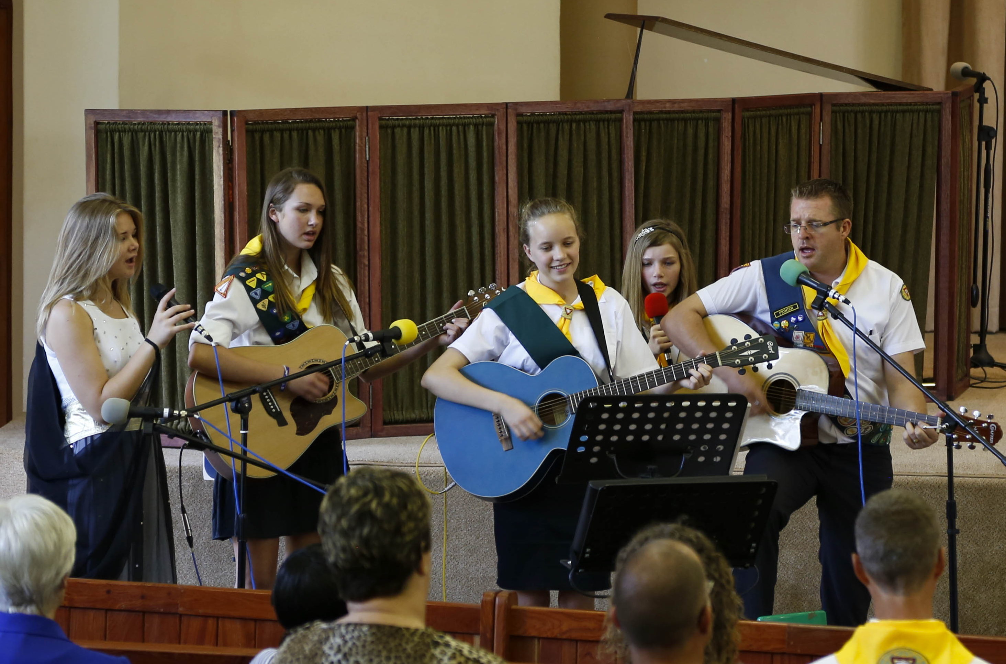
Wat is Baanbrekers?

Slide 44
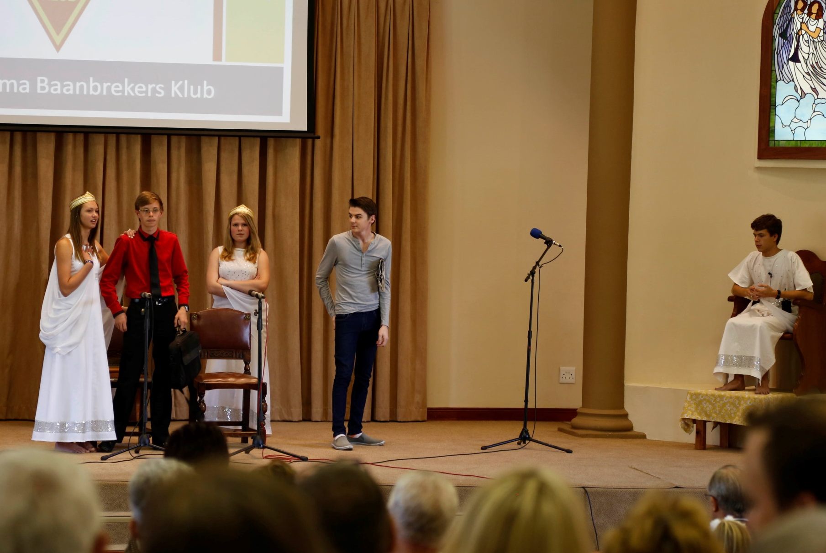
Wat is Baanbrekers?

Slide 45
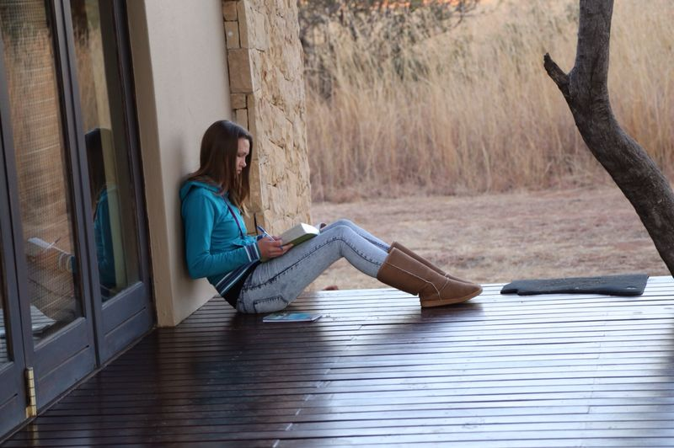
Wat is Baanbrekers?

Slide 46
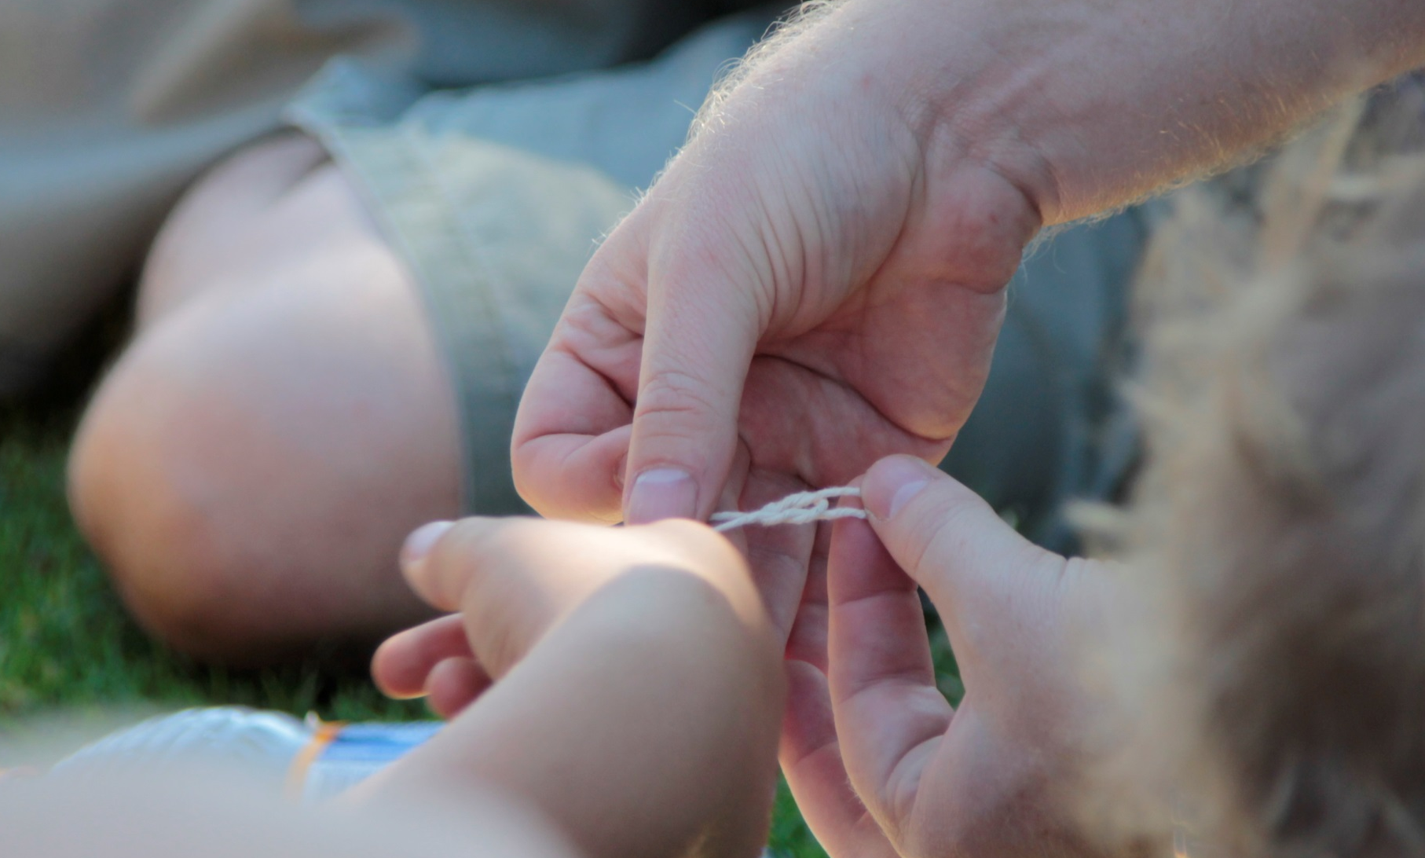
Wat is Baanbrekers?

Slide 47
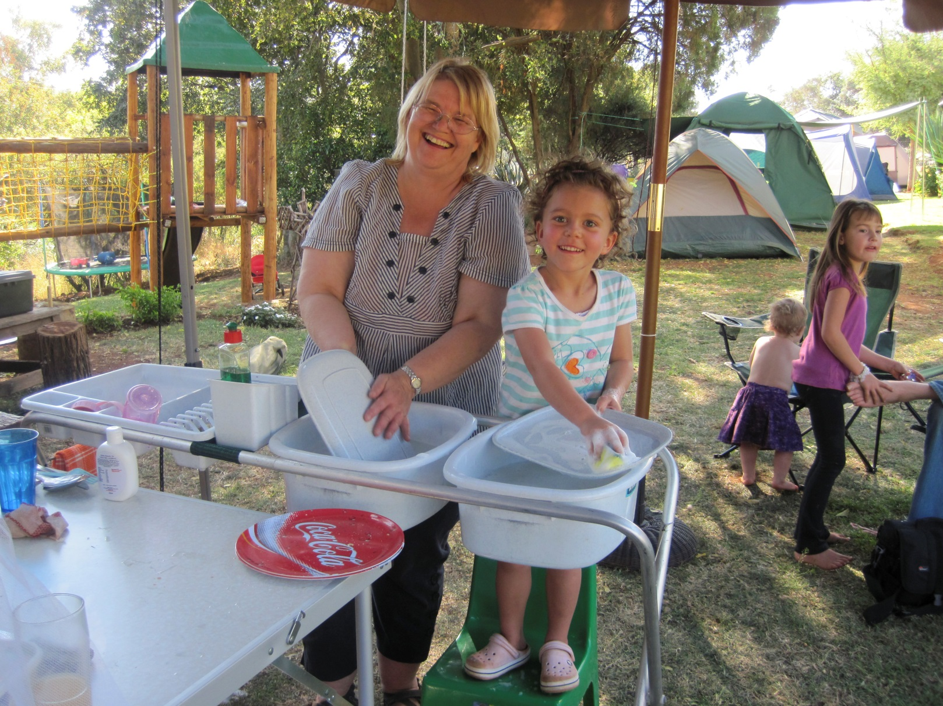
Wat is Baanbrekers?

Slide 48
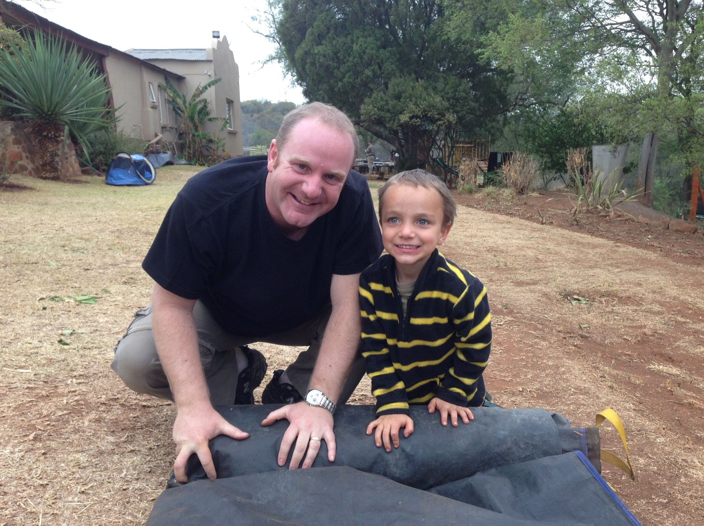
Wat is Baanbrekers?

Slide 49
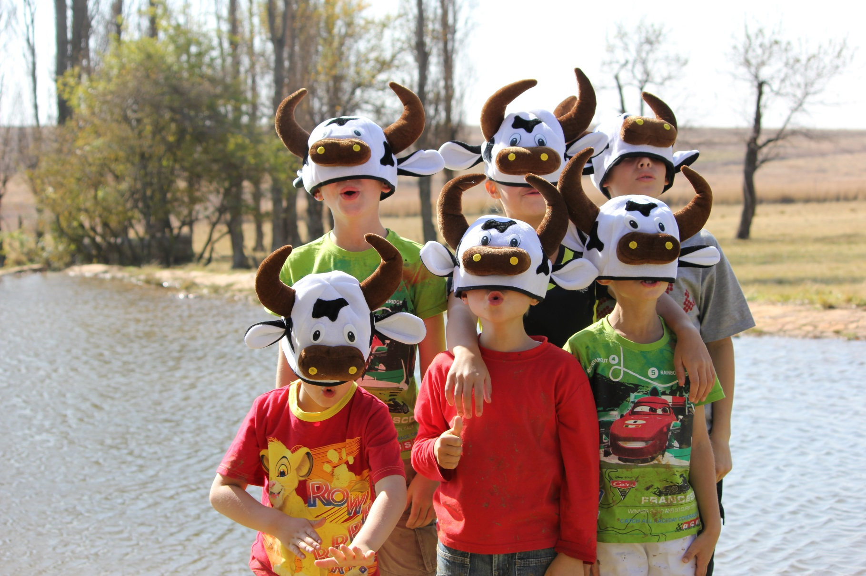
Wat is Baanbrekers?

Slide 50
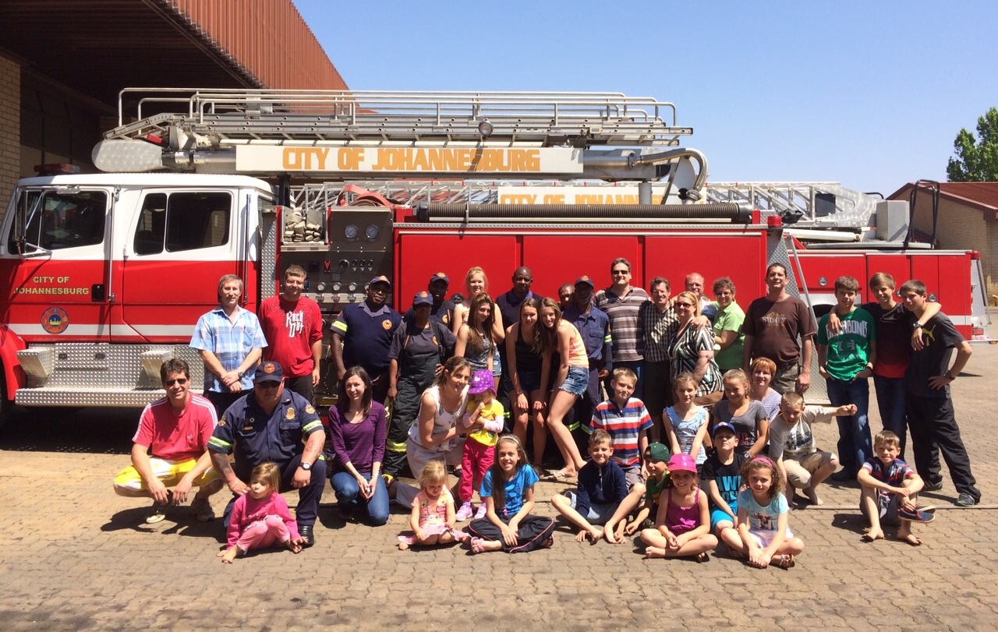
Wat is Baanbrekers?

Slide 51
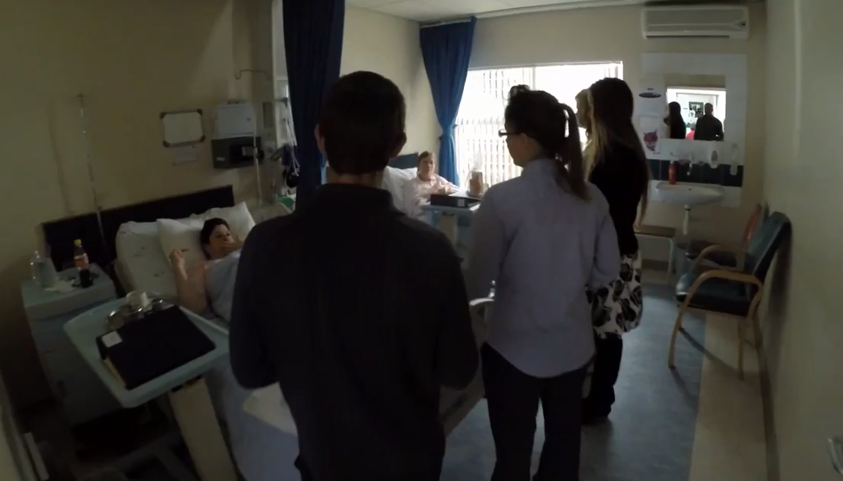
Wat is Baanbrekers?

Slide 52
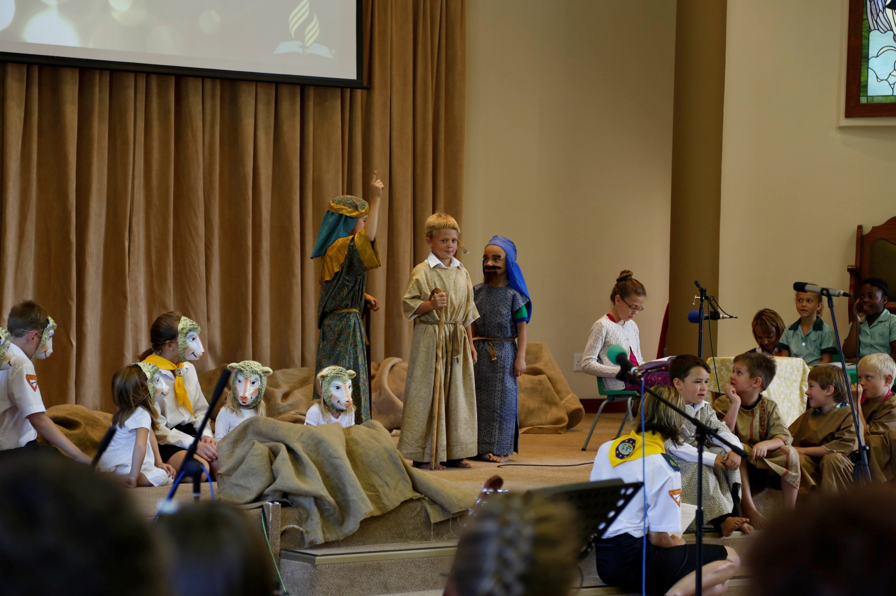
Wat is Baanbrekers?

Slide 53
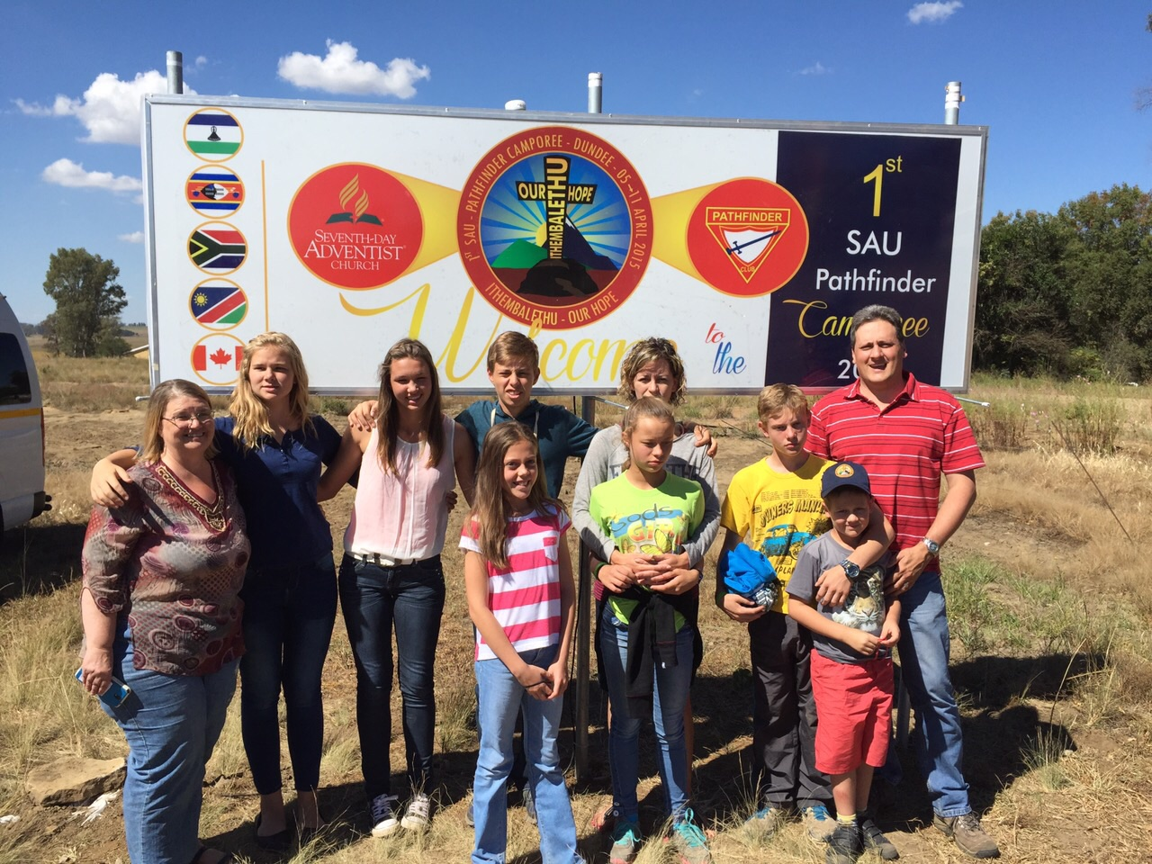
Wat is Baanbrekers?

Slide 54
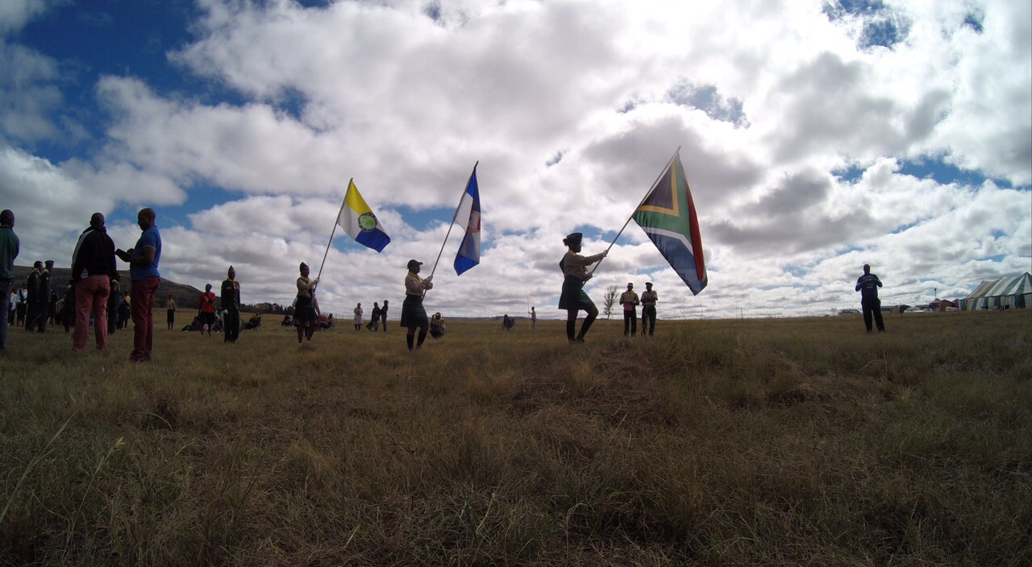
Wat is Baanbrekers?

Slide 55
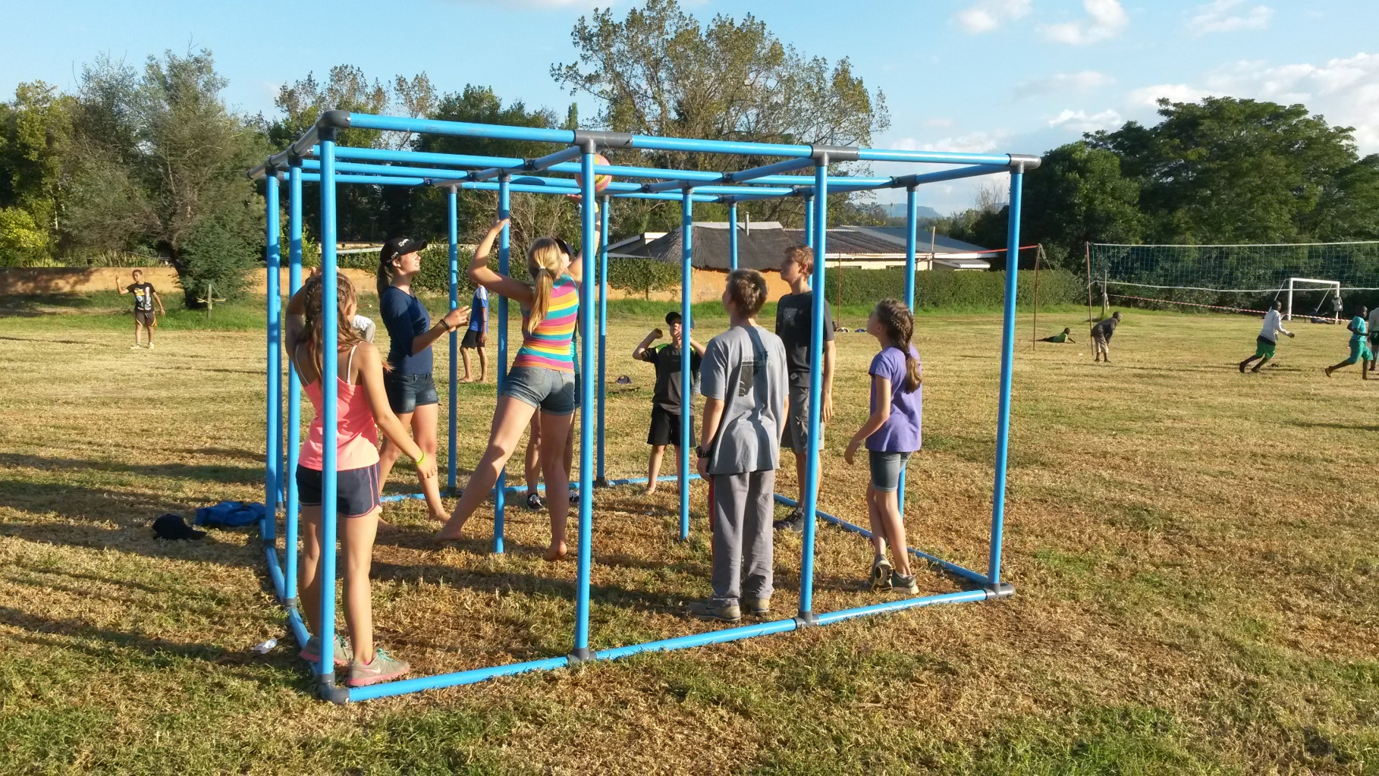
Wat is Baanbrekers?

Slide 56
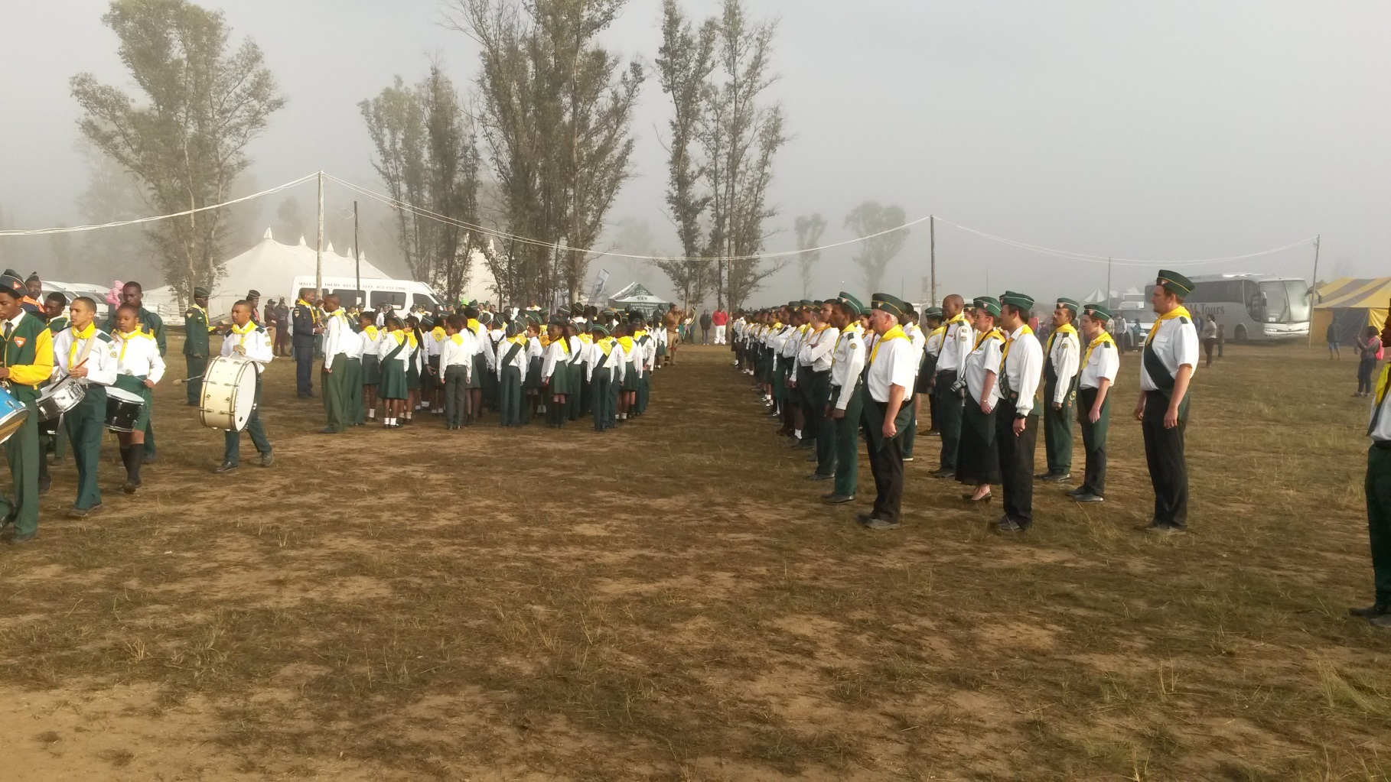
Wat is Baanbrekers?

Slide 57
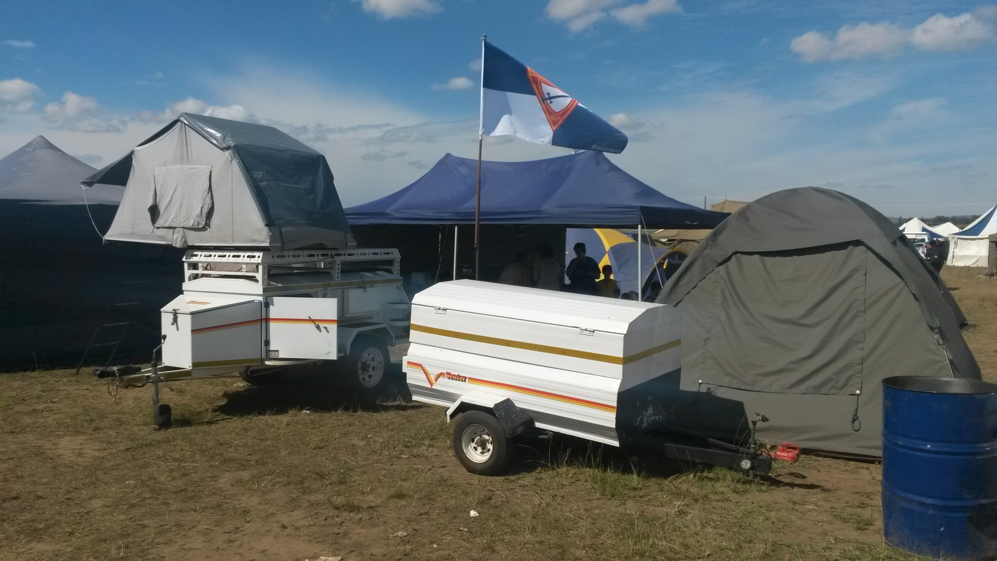
Wat is Baanbrekers?

Slide 58
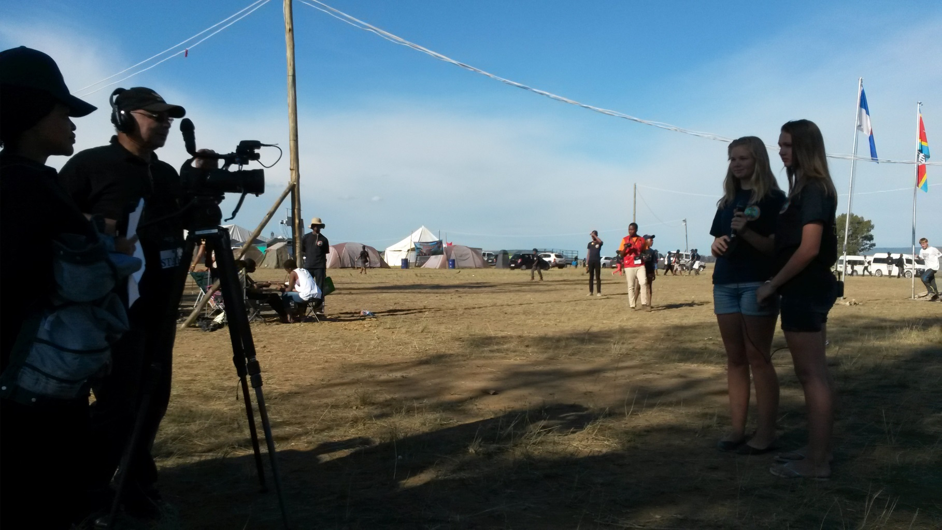
Wat is Baanbrekers?

Slide 59
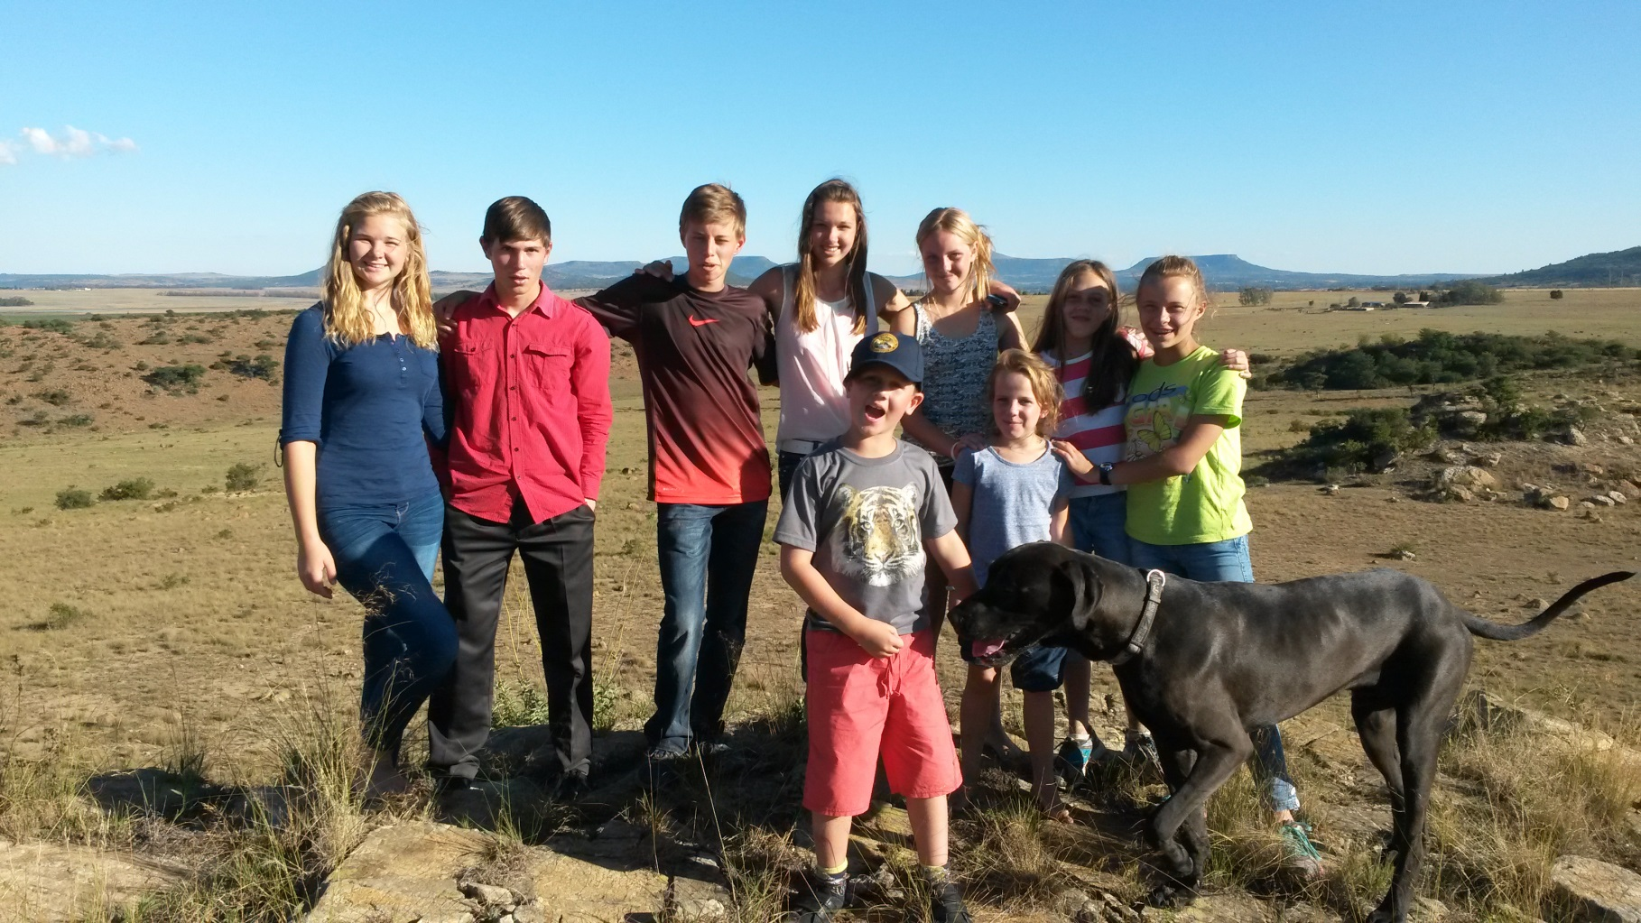
Wat is Baanbrekers?

Slide 60
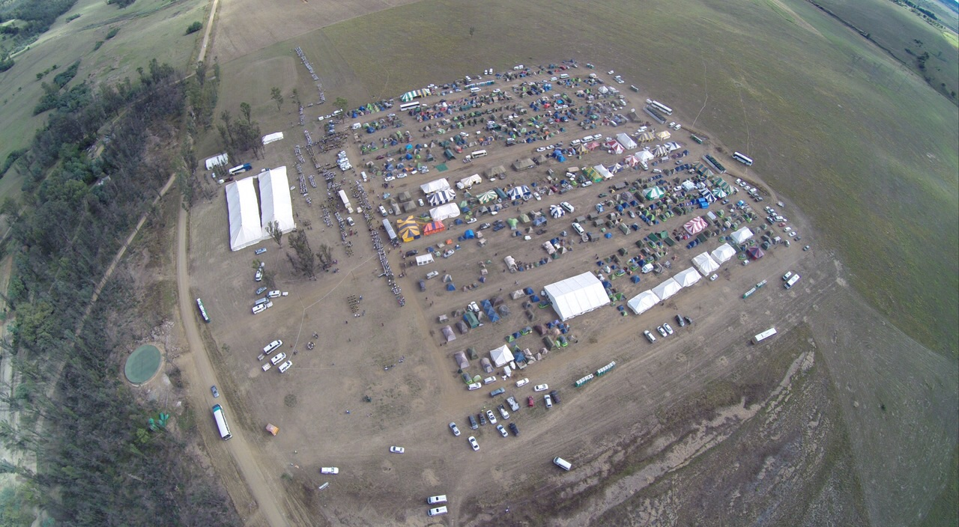
Wat is Baanbrekers?

Slide 61
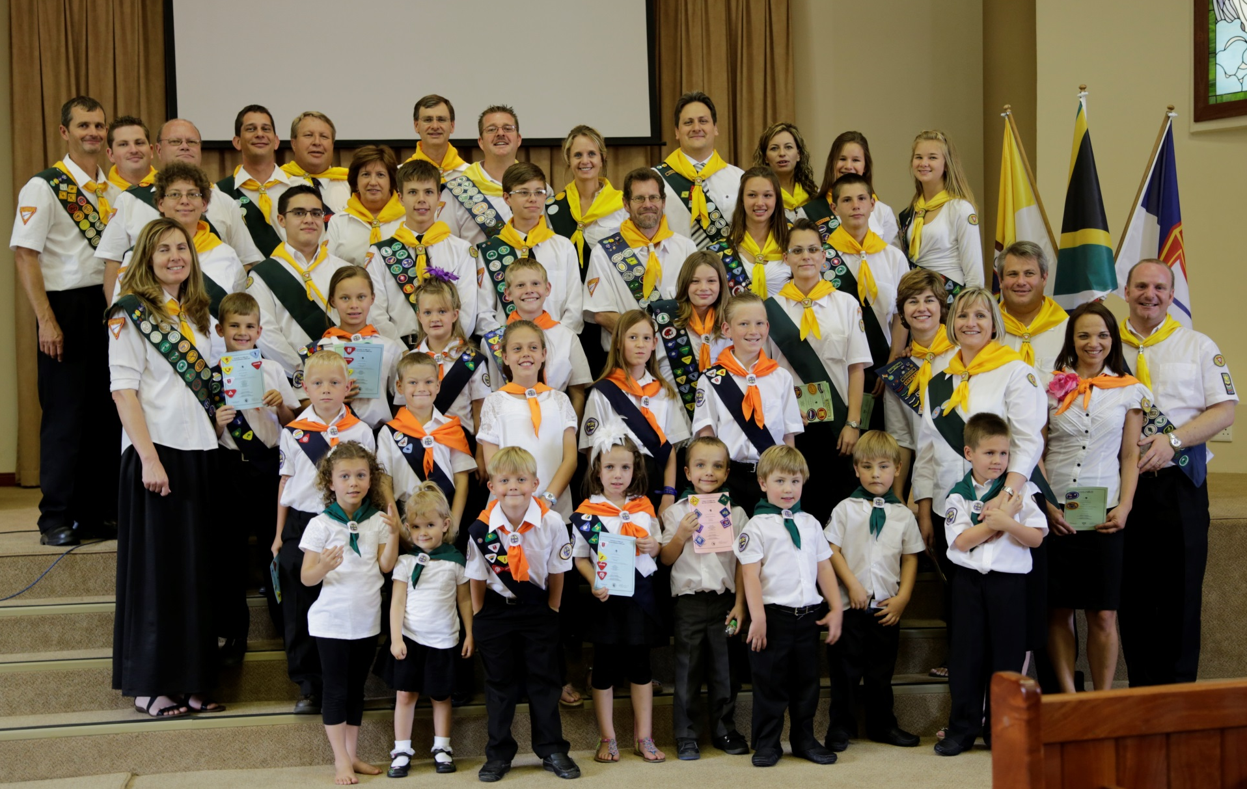
Wat is Baanbrekers?

